Slide 1
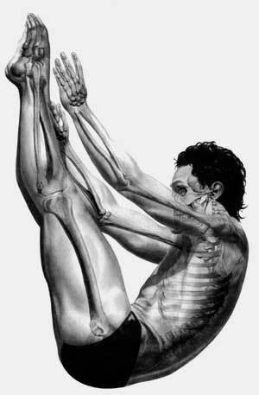
근-골격 계
(Musculoskeletal System) 상해
PH.D JI Jin–Gu

Slide 2
Contents
Contents
1.
B
one (뼈)
5.
J
oint (관절)
2.
Contents
C
artilage (연골)
6.
3.
M
uscle (근육)
I
igament (인대)
7.
4.
Contents
T
he Other(기타)
T
endon (건)

Slide 3
Introduction
Introduction
B
근 골격계(Musculoskeletal System)
뼈, 연골, 인대, 힘줄, 관절 낭, 관절, 근육 등을 통 틀어 근-골격계라 함
적어도 1주일이상 또는 과거 1년간 1달에 한번 이상
상지의 관절 부위(목, 어깨, 팔꿈치 및 손목)에서 지속되는 하나이상의 증상들(통증, 쑤시는 느낌, 뻣뻣함, 화끈거리는 느낌, 무감각 또는 찌릿찌릿함)이 존재
동일한 신체부위에 유사 질병과 사고 병력이 없어야 하고, 증상은 현재의 작업으로부터 시작
Musculoskeletal System

Slide 4

bone
1.
B
one (뼈)
B
신체를 지지하고 심장, 폐 등의 중요장기를 둘러싸서 보호하는 역할
지렛대 역할을 하여 근육의 작용을 돕는다.
뼈의 모양에 따라 장골(long bone)과 단골(short bone) 로 나뉨
- 장골(long bone) : 팔 다리를 구성하는 긴 뼈
- 단골(short bone) : 주로 손발에 있는 작은 뼈들로서, 효율적인 힘의 전달을 위해 지렛대
처럼 작용
편평 골(flat bone) : 날개 뼈, 엉치 뼈 등으로 주요장기를 보호하고 관절의 운동을 돕는다.
불규칙 골(irregular bone) : 두개골과 척추에서 볼 수 있다.
성장기가 지나면 뼈는 발육을 멈추지만 코뼈, 턱뼈의 일부 등은 평생 동안 자라기도 한다.
뼈는 일반적으로 혈관이 매우 풍부한 조직이므로 손상을 입었을 때 치유능력이 좋아 원래의 구조 및 강도로 돌아갈 수 있는 확률이 크다.
뼈는 성인이 되어서 성장이 중단된 이후에도 일부는 흡수되면서 다른 한 쪽에서는 새로운 뼈를 생산하는 ‘재형성(remodelling)’ 과정을 끊임없이 겪는다. 다시 말해 뼈는 잘 짜인 운동 및 영양프로그램을 통해서 평생 재형성 과정을 유지할 수 있다.
Musculoskeletal System

Slide 5
bone
1.
B
one (뼈)
B
골절(Bone Injuries)
신체를 지지하고 심장, 폐 등의 중요장기를 둘러싸서 보호하는 역할
골절의 원인은 반복된 스트레스에 의한 것과 순간적인 외상에 의한 것으로 나눌 수 있다.
스트레스 골절 : 생리적 범위를 넘어선 반복된 자극에 의해 뼈의 표면에 미세한 금이 가는 것
(주로 과 훈련에 의해 발생)
분쇄골절 : 골절부위가 여러 조각으로 부서지는 경우 (심한 외상으로 인해 생긴다.)
횡 골절 : 뼈의 장 축 방향에 대해 직각으로 부러지는 경우 (보통 직접 가해지는 외력에 의해 단순골절의 형태로 일어난다. 스트레스 골절을 치료하지 않는 경우도 이러한 횡 골절로 진행한다.)
사선골절 : 뼈의 장축 방향에 대해 비스듬하게 부러지는 경우 (심한 외상으로 인해 생긴다.)
나선형 골절 : 골절부위가 나선형으로 부러지는 경우 (회전력에 의해 일어난다.)
비 전위골절 : 골절부위가 제 자리에서 이탈하지 않아 변형이 생기지 않은 경우
(단순한 염좌나 타박상으로 생각하기 쉽다. 흔히 경험으로 말하는 “움직일 수 있으면 부러진 것은 아니다.”라는 이야기는 매우 위험한 조언이다. 골절이 조금이라도 의심되는 상황이라면 의사를 찾아가야 한다.)
견열 골절: 힘줄이나 인대가 뼈를 물고 떨어진 형태의 골절
(ex)종아리 근육에 갑자기 큰 힘이 가해지면 아킬레스건이 뒤꿈치 뼈 조각을 물고 떨어지게 된다.)
지렛대 역할을 하여 근육의 작용을 돕는다.
뼈의 모양에 따라 장골(long bone)과 단골(short bone) 로 나뉨
- 장골(long bone) : 팔 다리를 구성하는 긴 뼈
- 단골(short bone) : 주로 손발에 있는 작은 뼈들로서, 효율적인 힘의 전달을 위해 지렛대
처럼 작용
편평 골(flat bone) : 날개 뼈, 엉치 뼈 등으로 주요장기를 보호하고 관절의 운동을 돕는다.
불규칙 골(irregular bone) : 두개골과 척추에서 볼 수 있다.
성장기가 지나면 뼈는 발육을 멈추지만 코뼈, 턱뼈의 일부 등은 평생 동안 자라기도 한다.
뼈는 일반적으로 혈관이 매우 풍부한 조직이므로 손상을 입었을 때 치유능력이 좋아 원래의 구조 및 강도로 돌아갈 수 있는 확률이 크다.
뼈는 성인이 되어서 성장이 중단된 이후에도 일부는 흡수되면서 다른 한 쪽에서는 새로운 뼈를 생산하는 ‘재형성(remodelling)’ 과정을 끊임없이 겪는다. 다시 말해 뼈는 잘 짜인 운동 및 영양프로그램을 통해서 평생 재형성 과정을 유지할 수 있다.
Musculoskeletal System

Slide 6
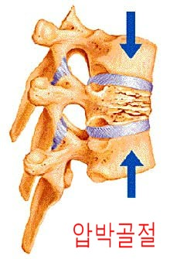
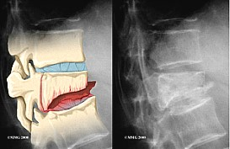
bone
1.
B
one (뼈)
B
요추의 압박골절
신체를 지지하고 심장, 폐 등의 중요장기를 둘러싸서 보호하는 역할
지렛대 역할을 하여 근육의 작용을 돕는다.
뼈의 모양에 따라 장골(long bone)과 단골(short bone) 로 나뉨
- 장골(long bone) : 팔 다리를 구성하는 긴 뼈
- 단골(short bone) : 주로 손발에 있는 작은 뼈들로서, 효율적인 힘의 전달을 위해 지렛대
처럼 작용
편평 골(flat bone) : 날개 뼈, 엉치 뼈 등으로 주요장기를 보호하고 관절의 운동을 돕는다.
불규칙 골(irregular bone) : 두개골과 척추에서 볼 수 있다.
성장기가 지나면 뼈는 발육을 멈추지만 코뼈, 턱뼈의 일부 등은 평생 동안 자라기도 한다.
뼈는 일반적으로 혈관이 매우 풍부한 조직이므로 손상을 입었을 때 치유능력이 좋아 원래의 구조 및 강도로 돌아갈 수 있는 확률이 크다.
뼈는 성인이 되어서 성장이 중단된 이후에도 일부는 흡수되면서 다른 한 쪽에서는 새로운 뼈를 생산하는 ‘재형성(remodelling)’ 과정을 끊임없이 겪는다. 다시 말해 뼈는 잘 짜인 운동 및 영양프로그램을 통해서 평생 재형성 과정을 유지할 수 있다.
Musculoskeletal System

Slide 7
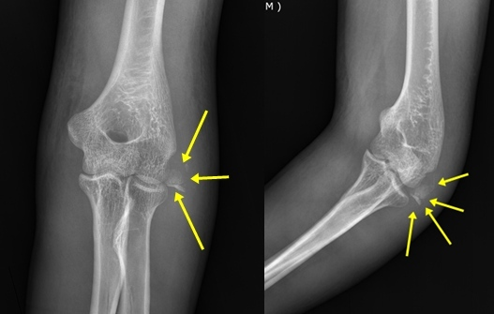
bone
1.
B
one (뼈)
B
상완골 원위부 내과 골절
신체를 지지하고 심장, 폐 등의 중요장기를 둘러싸서 보호하는 역할
지렛대 역할을 하여 근육의 작용을 돕는다.
뼈의 모양에 따라 장골(long bone)과 단골(short bone) 로 나뉨
- 장골(long bone) : 팔 다리를 구성하는 긴 뼈
- 단골(short bone) : 주로 손발에 있는 작은 뼈들로서, 효율적인 힘의 전달을 위해 지렛대
처럼 작용
편평 골(flat bone) : 날개 뼈, 엉치 뼈 등으로 주요장기를 보호하고 관절의 운동을 돕는다.
불규칙 골(irregular bone) : 두개골과 척추에서 볼 수 있다.
성장기가 지나면 뼈는 발육을 멈추지만 코뼈, 턱뼈의 일부 등은 평생 동안 자라기도 한다.
뼈는 일반적으로 혈관이 매우 풍부한 조직이므로 손상을 입었을 때 치유능력이 좋아 원래의 구조 및 강도로 돌아갈 수 있는 확률이 크다.
뼈는 성인이 되어서 성장이 중단된 이후에도 일부는 흡수되면서 다른 한 쪽에서는 새로운 뼈를 생산하는 ‘재형성(remodelling)’ 과정을 끊임없이 겪는다. 다시 말해 뼈는 잘 짜인 운동 및 영양프로그램을 통해서 평생 재형성 과정을 유지할 수 있다.
Musculoskeletal System

Slide 8
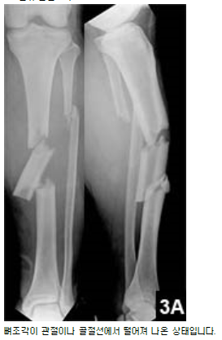
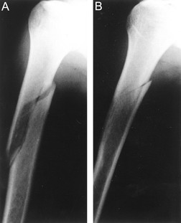
bone
1.
B
one (뼈)
B
하지의 전위골절
신체를 지지하고 심장, 폐 등의 중요장기를 둘러싸서 보호하는 역할
상완골 골절
지렛대 역할을 하여 근육의 작용을 돕는다.
뼈의 모양에 따라 장골(long bone)과 단골(short bone) 로 나뉨
- 장골(long bone) : 팔 다리를 구성하는 긴 뼈
- 단골(short bone) : 주로 손발에 있는 작은 뼈들로서, 효율적인 힘의 전달을 위해 지렛대
처럼 작용
편평 골(flat bone) : 날개 뼈, 엉치 뼈 등으로 주요장기를 보호하고 관절의 운동을 돕는다.
불규칙 골(irregular bone) : 두개골과 척추에서 볼 수 있다.
성장기가 지나면 뼈는 발육을 멈추지만 코뼈, 턱뼈의 일부 등은 평생 동안 자라기도 한다.
뼈는 일반적으로 혈관이 매우 풍부한 조직이므로 손상을 입었을 때 치유능력이 좋아 원래의 구조 및 강도로 돌아갈 수 있는 확률이 크다.
뼈는 성인이 되어서 성장이 중단된 이후에도 일부는 흡수되면서 다른 한 쪽에서는 새로운 뼈를 생산하는 ‘재형성(remodelling)’ 과정을 끊임없이 겪는다. 다시 말해 뼈는 잘 짜인 운동 및 영양프로그램을 통해서 평생 재형성 과정을 유지할 수 있다.
Musculoskeletal System

Slide 9
Cartilage
2.
B
artilage (연골)
C
연골세포(chondrocyte)들이 기질(matrix) 안에 분포해 있는 구조를 지닌다.
연골의 기질은 약 80%가 수분이고 많은 양의 교원질 섬유(collagen fiber)를 함유하여
완충역할에 적합한 구조를 지니고 있다.
하지만 노화현상에 의해 연골 안의 수분이 줄어들면 완충작용이 점점 감소하게 된다.
연골조직에는 혈관이 없어서 상처를 입었을 때 치료가 잘 되지 않으므로 나이가 들어
연골에 생긴 상처는 운동수행능력을 현저히 떨어뜨리게 된다.
연골은 비록 재생능력은 없지만 약간의 적응력이 있어서, 운동으로 인해 연골세포의
크기가 증가하고 연골 층 전체가 약간 두꺼워져 기계적인 강도가 증가하게 된다.
연구에 의하면 10분 정도의 준비운동을 통해 연골의 수분함량이 13% 까지도 증가하여
완충능력이 좋아지는 것으로 알려져 있다.
Musculoskeletal System

Slide 10
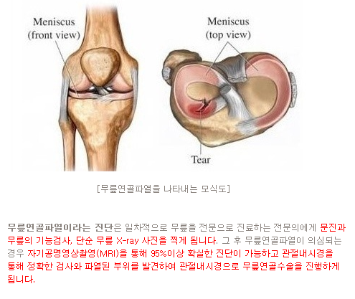
Cartilage
2.
B
artilage (연골)
C
Musculoskeletal System

Slide 11
Ligament
3.
B
igament (인대)
L
뼈와 뼈를 연결하여 관절의 안정성을 유지하는 구조
인대가 손상을 받았을 때 치유능력은 혈액공급 여부에 달려있다.
연부조직으로서 단단한 뼈를 지지하는 인대는 여러 가지 힘에 견딜 수 있어야 하기 때문에 섬유조직들이 평행으로 배열하여 매우 밀집된 구조를 지닌다.
무릎의 내측 측부인대(MCL : medial collateral ligament) 같은 인대가 끊어진 경우는 수술 없이도 치유가 가능하지만, 전방십자인대(ACL : anterior cruciate ligament)와 같이 혈액공급이 원활하지 않은 인대의 손상은 자연치유를 기대하기가 어렵고, 결국 수술을 받아야 하는 경우가 많다.
운동 중 가장 손상빈도가 높은 인대는 발목을 겹질리며 많이 다치는 외측 전거비인대(anterior talofibular ligament)와 스키, 농구 중 많이 다치는 무릎의 전방십자인대이다.
Musculoskeletal System

Slide 12
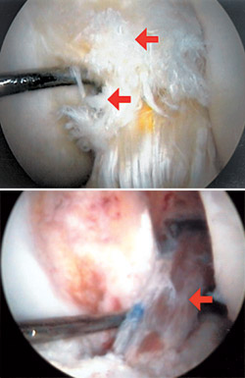
Ligament
3.
B
igament (인대)
L
Musculoskeletal System

Slide 13
Tendon
4.
B
endon (건)
T
힘줄은 근육을 뼈에 부착시키는 구조물로서 강한 장력(pulling stress)에 견디도록 인대와 매우 비슷한 구조로 되어있다.
유연성을 지닌 조직이지만, 탄성섬유의 함량은 약 10%로서, 휴지기 길이의 10% 정도의 신장이 가능하다.
평소 운동에 의해서 힘줄이 여러 가지 자극에 익숙해 있다면, 같은 힘에 대해서 손상을 덜 받을 수 있을 것이다.
반면 나이에 의한 노화현상은 힘줄의 탄력에 큰 영향을 미쳐, 30세가 넘어가면서 힘줄의 강도와 유연성은 20% 까지도 떨어지게 되므로 적절한 운동으로 막거나 지연시킬 수 있다.
Musculoskeletal System

Slide 14
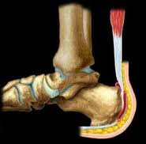
Tendon
4.
B
endon (건)
T
Musculoskeletal System

Slide 15
Joint
5.
B
oint (관절)
J
관절 : 뼈와 뼈가 맞닿는 부분을 말하며 신체동작을 일으키는 기본구조
활막관절낭(synovial cavity) : 주머니를 형성하여 그 안에 활액(synovial fluid)이 들어 있는 있는 구조이며, 주변에 관절연골, 관절
막, 인대, 반월상 연골판, 점액 낭 등이 존재
관절 낭의 안쪽 벽을 구성하는 활막(synovial membrane)에서는
관절의 윤활 액이라고 할 수 있는 활액을 분비한다.
관절은 그 구조에 따라 기능이 달라지는데, 손가락 관절(inter phalangeal joint)의 경우 굴곡/신전(flexion/extension)과 같은 한
평면에서의 운동만 일어나는 반면, 둔부관절(hip joint) 같은 곳은
볼-소켓 관절’로써 3차원적인 입체운동이 일어난다.
Musculoskeletal System

Slide 16
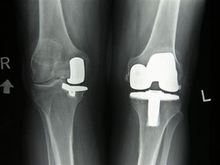
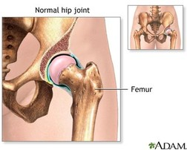
Joint
5.
B
oint (관절)
J
슬관절
고관절
Musculoskeletal System

Slide 17
Muscle
6.
M
uscle (근육)
B
동물의 대표적 운동기관인 근육은 복잡한 신경계에 의해서 조절되고 여러 가지 운동을 한다. 지배되는 신경에 의해 자기의 의지로 움직일 수 있는 근육은 수의근으로 의지와 관계없이 움직이는 근육은 불수의근으로 분류된다.
수의근은 운동신경에 의해, 불수의근은 자율신경에 의해서 제어되고, 위, 장 등의 소화관이나 심장을 움직이고 있는 근육은 전부 불수의근이다. 골격에 부착하여 운동을 하는 골격근은 수의근이다.
근육은 또 그 형태에 의해서 횡문근과 평활근으로 분류된다. 횡문근이란 근원섬유를 현미경으로 관찰하였을 때 진한 옆줄무늬를 볼 수 있는 근육이고, 평활근이란 이 옆줄무늬가 없는 근육이다. 불수의근은 심근을 제외하고 전부 평활근이다.
골격근과 심장의 근육인 심근은 모두 횡문근이지만 세포의 크기나 형상은 다르다. 우리들이 몸을 움직일 때 쓰는 근육인 골격근은 동물체내에서 가장 잘 발달한 운동기관으로 체중의 30~45%를 차지한다.
Musculoskeletal System

Slide 18
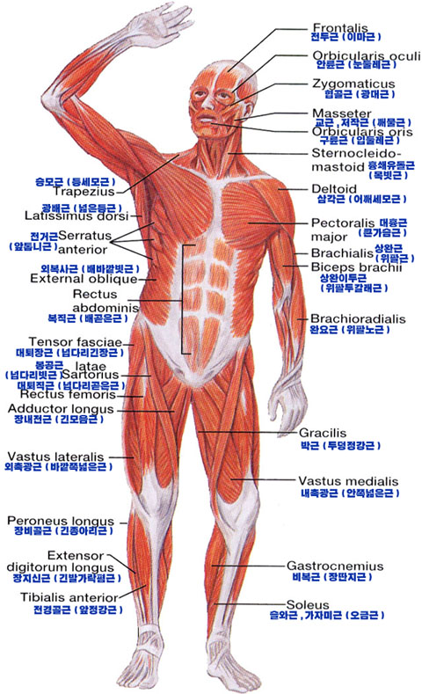
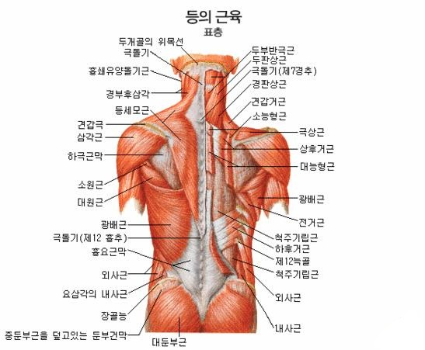
Muscle
6.
M
uscle (근육)
B
Musculoskeletal System

Slide 19
The Others
7.
T
he Others(기타)
B
점액 낭(bursa) : 힘줄이 관절주변의 뼈 위를 지나가는 곳에서 힘줄의 부드러운 움직임을 돕는
주머니로서 액체가 들어있다. 점액낭염(bursitis)이 자주 생기는 곳은 팔꿈치의 주두 점액낭염
(olecranon bursitis), 무릎 슬개골 아래의 슬개하점액낭염(infrapatella bursitis), 어깨의
견봉하점액낭염(subacromial bursitis), 둔부의 전자부 점액낭염(trochanteric bursitis) 등
고유 감각체(proprioceptors) : 고유감각체는 근육과 관절에서 얻어지는 정보들을 뇌에
전달하는 미세한 감각기관으로서 ‘운동감각(kinesthesis)’을 만들고 협응력(coordination),
민첩성(agility) 등을 향상시키는데 중요한 역할을 한다.
고유(위치)감각체의 종류
- 근 방추(muscle spindle) : 근육이 수축, 이완할 때 길이 변화와 속도에 대한 정보를
뇌에 전달한다.
- 골지기관(Golgi tendon organ) : 근육-힘줄 연결부위에 있으며, 근육에 가해진 저항이 너무
큰 경우 이를 감지하여 이완을 유도하는 역할을 한다.
- 관절수용체(joint receptor) : 관절의 위치와 관절에 가해진 스트레스의 강도에 대한 정보를
뇌에 전달한다.
붕대를 이용한 위치감각의 증진
: 발목, 무릎 등의 부상 후 탄력붕대를 이용하여 관절을 단단히 감싸주면 감각신호를 증폭시켜
뇌에 전달하게 되므로 부상으로 인해 저하된 위치감각을 일시적으로 증가시키는 효과
Musculoskeletal System

